Slide 1

Brug af GPT API modeller til at screene titler og abstracts i systematiske reviews
Mikkel Helding Vembye, PhD
SR netværkspræsentation, 30. januar 2025

Slide 2
Dagens formål
1. At give jer et praktisk indblik i, hvordan man screener titler og abstracts med GPT API modeller.
2. At give jer indblik i hvor stærkt et værktøj vi har med at gøre.
3. At viser jer hvordan (vi foreslår) man kvalitetstester denne type screeninger.
4. At diskutere (hvis tiden tillader os det) at diskutere fordele, ulemper og fremtidige perspektiver knyttet til denne screeningsmetode
Alt materiale bag præsentationen kan findes her: https://github.com/MikkelVembye/SR-Network-Presentation
Artiklen bag vores arbejde kan finde her: https://osf.io/preprints/osf/yrhzm_v1

Slide 3
Hvorfor bruge AI til at screene referencer?
Af kvalitetsmæssige grunde
Mennesker overser ofte relevant studier af forskellige grunde. State of the art er derfor at udføre menneskelig dobbelt-screening for at forhindre dette. Dette er dog dyrt.
Forskere indskrænker ofte deres databasesøgninger, så de har en størrelse mennesker kan overkomme at screene. Dette øger dog risikoen for, at man overser relevante studier.
Af ressourcemæssige grunde
Det kan tage uoverskuelig lang tid at screene store mængder af referencer. I Campbell-reviews bruger vi ca. 3-5 måneder på denne proces. I store reviews meget mere.
Det er kedelige manuelt arbejde (som er dyrt). Mange forskningsgrupper har ikke råd til dobbel-screening.
Nogle reviews kan ikke gennemføres, fordi de kræver screening af for stor en mængde referencer. Problemet vil kun vokse sig større over tid i takt med stigningen i antal referencer som ligger i forskningsdatabaserne.
Kunstig intelligens (AI) kan i stor udstrækning overkomme begge disse problemer.
Notes:
Problemet vil kun vokser over tid i takt med at der kommer flere og flere forskningsstudier i databaserne.

Slide 4
Hvad vi har testet og udviklet
Vi har testet brugen af OpenAI’s GPT (Generative Pre-trained Transformer) API (Application Programming Interface) modeller til at screene titler og abstracts. Dette er svarer IKKE til at bruge ChatGPT! Jeg kommer tilbage til dette på næste slide.
Vi har udviklet R pakken AIscreenR til dette formål.
Vores foreløbige resultater viser, at GPT API modeller performer på linje med menneske screenere, selv i meget komplekse reviews med mange inklusionskriterier.
Vi har endnu ikke haft en case, hvor vi ikke kan benytte denne metode.
På baggrund af dette foreslår vi, at man kan bruge GPT API modeller som fuldbyrdede anden screenere i state-of-the-art reviews (se Vembye, Christensen, Mølgaard, & Schytt, 2024)

Slide 5
Hvorfor bruge GPT API modeller vs. ChatGPT
Man undgår copy-paste procedure samt det er lettere at omgå model hallucinering.
Gør det let at teste forskelle mellem modeller, prompts, etc.
Man kan screene helt utroligt store mængder af referencer på meget kort tid. Med en stor nok computer op til 30.000 i minuttet.
Man kan fortage flere identiske screeninger og bygge inklusionskriterier baseret på hvor mange gange en reference er blevet inkluderet henover disse screeninger.
Bruger man gpt-4o-mini er det billigere end at abonnere på ChatGPT plus. Med et prompt kan man screene 25.000 referencer for 1,5 USD.
Forskning tyder på, at GPT API modellerne er bedre egnet til screene end ChatGPT (Alshami et al., 2023; Gargari et al., 2024; Guo et al., 2024; Issaiy et al., 2024; Khraisha et al., 2024; Syriani et al., 2024)
Det er lettere af automatisere finjustering af modellerne.

Slide 6

AIscreenR Demo
Link to the package vignette:
https://mikkelvembye.github.io/AIscreenR/articles/Using-GPT-API-Models-For-Screening.html
Link to R codes behind the presentation:
https://github.com/MikkelVembye/SR-Network-Presentation

Slide 7
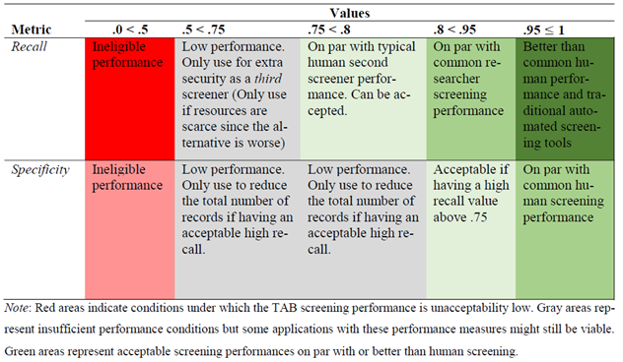
Kvalitetssikring af ens screening
Vi har udviklet et benckmark skema baseret på vores og vores Campbell studenters typiske screening præstationer, som kan bruges til at kvalitetssikre ens screening.
Generelt anbefaler vi, at screeninger skal afkaste recalls over 75% for at kunne bruges.
Det er gennemsnitligt set det recall vores studenter har, mens vi forskere ligger omkring 83-85%.
Det er sværere at sætte gode guidelines for specificity. Hvis recall er højt betyder denne mindre. Den er blot en ekstra sikring.

Slide 8
Hvorfor er benchmarking så vigtig
Vi undgå dårlige screeninger, som er menneskelig screening underlegen.
Vi sikrer case-specifikke vurderinger. Dermed sagt, kan man ikke leve op til benchmarkene, så skal metoden ikke bruges.
I og med at vi ikke ved, hvordan modeller ændrer sig, kan vi overvåge deres præstationer set ift. mennesker.
Vi undgår det vilde vesten ved at sikre en standardisering af denne screeningsmetode.

Slide 9
Hvor generaliserbar er denne screeningsmetode?
I vores artikel har vi gennemført 3 store klassifikationseksperimenter med forskellige niveauer af kompleksitet. Heri fandt vi at
GPT API-modeller kan præstere på niveau med eller i nogle tilfælde endda bedre end typiske menneskelige anden-screenere i højkvalitets systematiske reviews (Vembye et al., 2024). I alle tilfælde opnår GPT-4 modellen recalls over 80% samtidig med at høj eksklusionsraten også er høj.
GPT-4 modeller er kan være over-inklusive i komplekse reviews.
GPT-4 modellerne præsterer bedre end GPT-3.5-turbo modellerne. Vi anbefaler på den baggrund udelukkende at benytte GPT-4 modeller og i særdeleshed GPT-4o-mini.
Vores nyeste resultater indikerer at GPT-4o-mini kan performance på linje med GPT-4. Dette er en stor game-changer, da den model er 200 gange billigere end GPT-4 modellen.

Slide 10

Ulemper
Black-box modeller (bemærk dog: Menneskelig screening repræsenterer dog ofte også black-box operationer)
Off-the-shelf metode, hvor modeller ændrer sig over tid.
Screeningsresultater kan variere fra screening til screening. Netop derfor vi foreslår at fortage flere screeninger med billige modeller for at fange denne usikkerhed i modellerne.
Kan være prompt-afhængig. Dog usikkert hvor stort et problem det er i mange tilfælde.
Kan have stort klima-impact. Dog er spørgsmålet, hvor stort (Tomlinson et al., 2024).
Fordele
Ligeværdig/standardiseret behandling af alle titler og abstracts
Det er hurtigt og billigt
Kan forebygge menneskelig drifting.
Ekstra sikkerhed i at man har fundet alle relevante studier.
Er ikke påvirket af data balance, dvs. fordelingen og mængden af relevante vs. irrelevante studier.
Det er et meget fleksibelt værktøj

Slide 11
Fremtidig forskning
Det er fortsat vigtigt at undersøge, om modeller som kan lokalt kan downloade kan fungere lige så godt som server modeller. Det ville øge reproducerbarhed af denne screeningsform.
Hvordan kan vi på bedst vis kombinere klassiske maskinlæringsværktøjer med AIscreenR.
(Hvordan) kan finjustering af modeller forbedre screeninger yderligere?
Implementering af lignede værktøjer i standard review-software, for at øge brugervenligheden.

Slide 12
References
Alshami, A., Elsayed, M., Ali, E., Eltoukhy, A. E. E., & Zayed, T. (2023). Harnessing the power of ChatGPT for automating systematic review process: Methodology, case study, limitations, and future directions. Systems, 11(7), 351. https://doi.org/10.3390/systems11070351
Campbell Collaboration. (2023). Stepping up evidence synthesis: faster, cheaper and more useful. https://www.campbellcollaboration.org/news-and-events/news/stepping-up-evidence-synthesis.html
Gargari, O. K., Mahmoudi, M. H., Hajisafarali, M., & Samiee, R. (2024). Enhancing title and abstract screening for systematic reviews with GPT-3.5 turbo. BMJ Evidence-Based Medicine, 29(1), 69 LP – 70. https://doi.org/10.1136/bmjebm-2023-112678
Guo, E., Gupta, M., Deng, J., Park, Y.-J., Paget, M., & Naugler, C. (2024). Automated paper screening for clinical reviews using large language models: Data analysis study. J Med Internet Res, 26, e48996. https://doi.org/10.2196/48996
Issaiy, M., Ghanaati, H., Kolahi, S., Shakiba, M., Jalali, A. H., Zarei, D., Kazemian, S., Avanaki, M. A., & Firouznia, K. (2024). Methodological insights into ChatGPT’s screening performance in systematic reviews. BMC Medical Research Methodology, 24(1), 78. https://doi.org/10.1186/s12874-024-02203-8
Khraisha, Q., Put, S., Kappenberg, J., Warraitch, A., & Hadfield, K. (2024). Can large language models replace humans in systematic reviews? Evaluating GPT-4’s efficacy in screening and extracting data from peer-reviewed and grey literature in multiple languages. Research Synthesis Methods. https://doi.org/10.1002/jrsm.1715
Syriani, E., David, I., & Kumar, G. (2024). Screening articles for systematic reviews with ChatGPT. Journal of Computer Languages, 80, 101287. https://doi.org/10.1016/j.cola.2024.101287
Tomlinson, B., Black, R. W., Patterson, D. J., & Torrance, A. W. (2024). The carbon emissions of writing and illustrating are lower for AI than for humans. Scientific Reports, 14(1), 3732. https://doi.org/10.1038/s41598-024-54271-x
Vembye, M. H. (2024). AIscreenR: AI screening tools for systematic reviews. (0.1.1). CRAN. https://doi.org/10.32614/CRAN.package.AIscreenR
Vembye, M. H., Christensen, J., Mølgaard, A. B., & Schytt, F. L. W. (2024). GPT API Models Can Function as Highly Reliable Second Screeners of Titles and Abstracts in Systematic Reviews: A Proof of Concept and Common Guidelines. Open Science Framework. https://doi.org/10.31219/osf.io/yrhzm

Slide 13
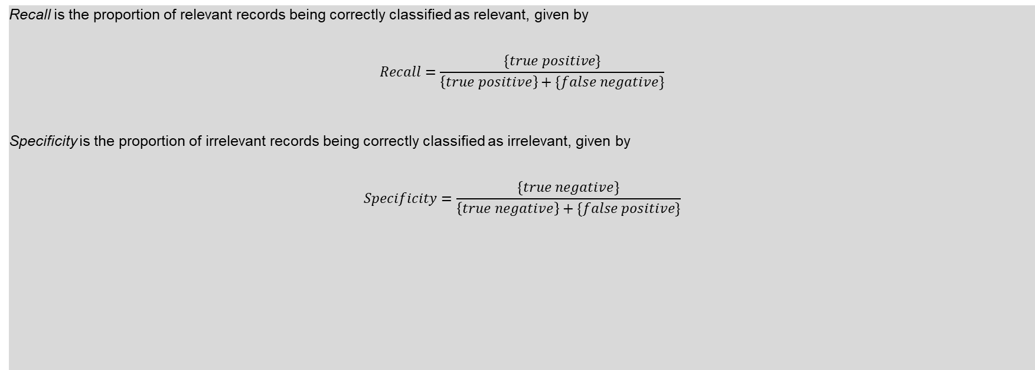

Appendix 1 - Assessment Measures
Recall is the proportion of relevant records being correctly classified as relevant, given by
$$Recall=\frac{\{true positive\}}{\left\{true positive\right\}+\{false negative\}}$$
Specificity is the proportion of irrelevant records being correctly classified as irrelevant, given by
$$Specificity=\frac{\{true negative\}}{\left\{true negative\right\}+\{false positive\}}$$

Slide 14
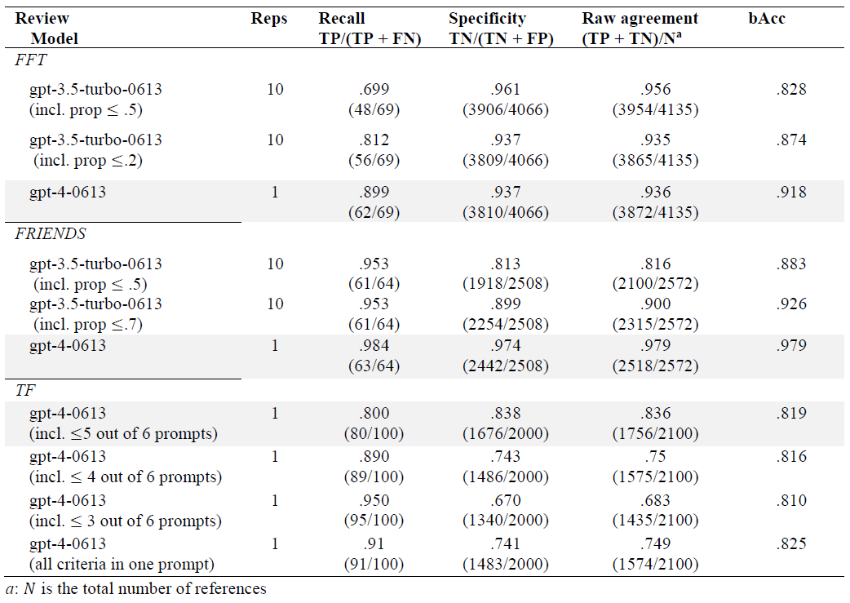
Appendix 2 – Numerical results

Slide 15
Appendix 3: What we also do: further standardization
Common guidelines for when it is (and when it is not) appropriate to use GPT API models for title and abstract screening in high-quality reviews. These guidelines are primarily based on the benchmark scheme.
A workflow for how to configure a reliable screening, including how to test and develop prompts. Hereto we introduce multiple-prompt screening, i.e., making one prompt per inclusion criteria.
According to Campbell Collaboration (2023) using AI in high-quality reviews requires:
(a) functioning tech [Outside our control]
(b) proof that it is functioning appropriately: [Our answer: Experiment results]
(c) the tech embodied in usable products: [Our answer: AIscreenR]
(d) agreed guidelines for appropriate use [Our answer: The use of benchmark schemes]
(e) training [Our answer: Assess the use with test data: Alternatively use fine-tuning]
(f) ongoing support [Our answer: Provide AIscreenR as an open-source software]
In our paper, we strive to accommodate requirements b to f.

Slide 16
Appendix 4: Other possibilities with AIscreenR
Can be combined with other (semi) automated screening tools such as priority and classifier screening.
Used to reduce the number of studies needed to be humanly double screened. This can be done by making too over-inclusive prompt on purpose.
Can be fine tuned to the specific review context

